Slide 1
DEPARTAMENTO DE CIENCIAS HUMANAS Y SOCIALES LICENCIATURA EN CIENCIAS DE LA EDUCACIÓN, MENCIÓN EDUCACIÓN INFANTIL INVESTIGADORA: NARCISA JACQUELINE HERRERA HARO
DIRECTOR: DR. MARCO LASCANO CODIRECTORA: DRA. JACKELINE CHACÓN

Slide 2
ESTUDIO COMPARATIVO DEL ESTADO NUTRICIONAL CON EL DESARROLLO MOTRIZ DE NIÑAS Y NIÑOS DE 3 A 5 AÑOS DEL CENTRO
DE EDUCACIÓN INICIAL «MUÑEQUITOS DE LUMBISÍ»

Slide 3
AGENDA
PROBLEMA DE INVESTIGACIÓN
FUNDAMENTACIÓN TEÓRICA
METODOLOGÍA DE LA INVESTIGACIÓN
TRATAMIENTO Y ANÁLISIS ESTADÍSTICO
CONCLUSIONES Y RECOMENDACIONES
PROPUESTA ALTERNATIVA

Slide 4
PROBLEMA DE INVESTIGACIÓN

Slide 5
NUTRICIÓN
DESARROLLO MOTRIZ

Slide 6
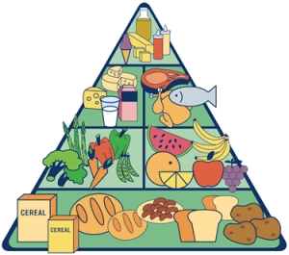
PLANTEAMIENTO DEL PROBLEMA
Crecimiento y desarrollo de niñas(os), esta estrechamente ligado a una buena alimentación.
Nutrición, crecimiento y desarrollo físico, adecuado, garantizan una buena salud para toda la vida.

Slide 7
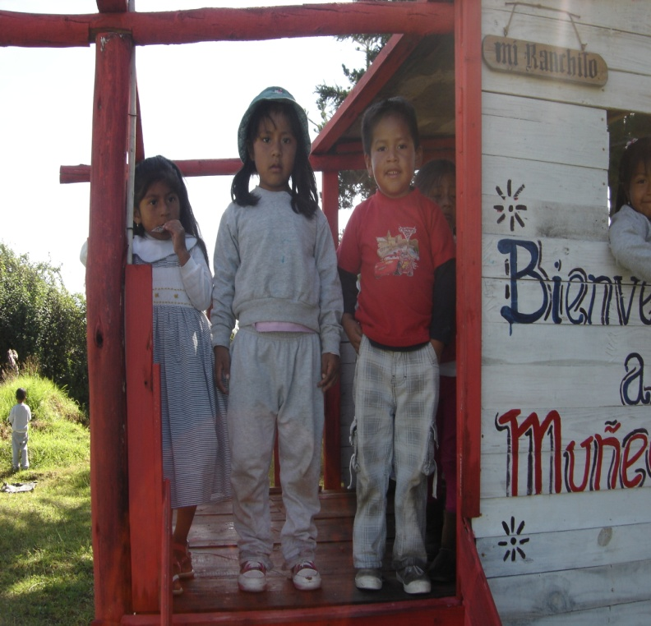
FORMULACIÓN DEL PROBLEMA
¿Cuál es la incidencia de la desnutrición infantil en el desarrollo motriz de las niñas(os) de 3 a 5 en el centro de educación inicial Muñequitos de Lumbisí?
¿El estado nutricional está relacionado con el desarrollo motriz?

Slide 8
OBJETIVOS
OBJETOS ESPECÍFICOS
OBJETIVO GENERAL
Valorar el nivel de habilidades motrices básicas
Determinar el estado nutricional
Relacionar el estado nutricional de las niñas y niños del centro de educación inicial con el desarrollo motriz
Relacionar el estado nutricional con el desarrollo motriz
Conocer la importancia de la alimentación en el desarrollo

Slide 9
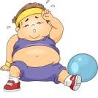
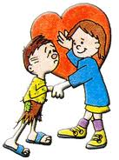
JUSTIFICACIÓN E IMPORTANCIA
Los hábitos alimenticios se han vuelto irregulares, con una gran tendencia a comer mal, abusar de la comida chatarra y dejar de lado la comida saludable, que perjudican notoriamente el crecimiento y desarrollo de las niñas(os).
Conocer las características generales de las niñas(os), con una alimentación desbalanceada, excesiva o escasa y sus consecuencias en el desarrollo motor del menor .

Slide 10
FUNDAMENTACIÓN teórica

Slide 11
ALIMENTACIÓN Y NUTRICIÓN
ALIMENTACIÓN, actividad cotidiana ligada al estilo de vida de cada grupo humano, convirtiéndose en la cultura culinaria de cada pueblo.
NUTRICIÓN, proceso biológico mediante el cual el organismo digiere, absorbe, transporta y utiliza las sustancias nutritivas a partir de la ingesta de alimentos.
ASIMILACIÓN, consumo de alimentos y líquidos que ayudan al crecimiento y mantenimiento de las funciones vitales del cuerpo.
SALUD, condición de bienestar físico, mental y social.

Slide 12
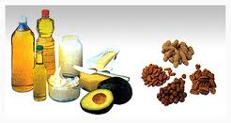
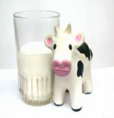
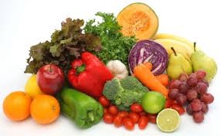
Substancias naturales o transformadas con uno o, varios elementos nutritivos.
De naturaleza, animal o vegetal, minerales, sólidos o líquidos, naturales o transformados.
ALIMENTOS
Leche
Carnes, pescado y Huevos
Cereales, tubérculos y legumbres
Frutas y verduras
Grasos y Misceláneos
Glúcidos,
Proteínas,
vitaminas
h. de carbono, grasas, E. Q. esenciales y agua.
Proteínas, lípidos, vitaminas, grasas, E. Q. esenciales, sales minerales, y purina.
Vitaminas, fibra vegetal, glúcidos, proteínas, sales minerales, lípidos, agua.
Lípidos, grasas, azucares.
Proteínas, almidón, vitaminas, grasas, lípidos, glúcidos, H. de carbono, grasas.

Slide 13
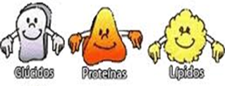
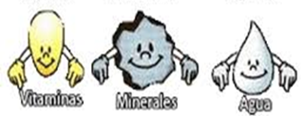
Glúcidos: hidratos de carbono o azúcares. Función energética. Aportan energía a las células.
Compuestos químicos aportan a las células todo lo necesario para vivir.
Realizan 3 tipos de funciones en las células:
Energética: aportan para el buen funcionamiento celular.
Plástica o reparadora: aportan al crecimiento y renovación de células.
Reguladora: permiten que todo funcione bien en el organismo.
Lípidos: Función energética. aportan una reserva de energía.
Proteínas: función plástica aporta elementos regeneradores para las células.
NUTRIENTES
Vitaminas: Función reguladora.
normalizan el buen funcionamiento y procesos de las células.
Sales minerales: función principal reguladora y plástica.

Slide 14
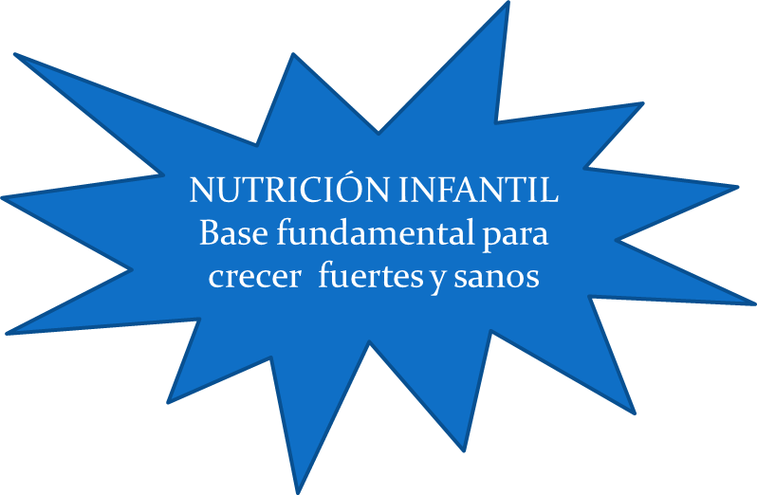
La buena alimentación en los primeros años de vida previene una serie de enfermedades.
Garantiza un crecimiento físico normal.
Ayuda al normal desarrollo de las capacidades motoras.
Proporciona un buen estado de salud y una adecuada calidad de vida.

Slide 15
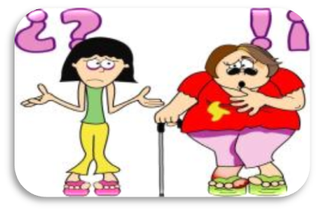
Los hábitos de nutrición y alimentación saludable, serán aquellos que tengan como finalidad la ingesta de una dieta equilibrada, variada y sana, que cubra los requerimientos de energía y nutrientes que garanticen un buen estado de salud y adecuada calidad de vida.
Debilita las resistencias del cuerpo.
Retraso en el crecimiento y desarrollo motor.
Limita el desarrollo físico y emocional
Padecer enfermedades.

Slide 16
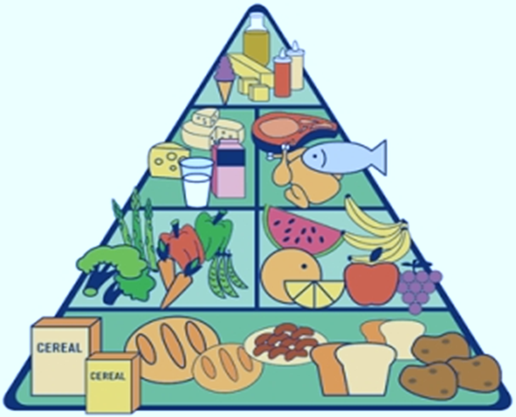
NORMAS PARA UNA BUENA ALIMENTACIÓN
CONSUMO DIARIO DE ALIMENTOS
granos integrales de un 30% a 45%,
vegetales de un 15% a 25%,
frutas entre un 10% a 15%,
carnes y lácteos con menos de 10%,
grasas, aceites y dulces menos de un 5%.

Slide 17
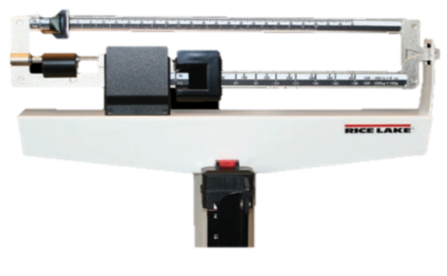
ESTADO NUTRICIONAL INFANTIL
Refleja la condición en la que se encuentra una persona en cada momento, si el aporte, absorción y utilización de los nutrientes son los adecuados a las necesidades del organismo.
Antropometría
Ciencia que estudia las medidas del cuerpo
Medición peso
Medición talla
IMC = peso/talla^2 (Kg/m^2 )

Slide 18
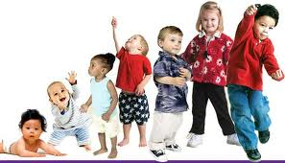
Cambios en composición y complejidad.
Esta marcado por una serie de logros que se van dando de manera sistemática y se presentan secuencialmente en los primeros años de vida.
Factores que determinan el desarrollo
Desarrollo Motor
•Maduración física y neurológica.
•Calidad de los juegos y actividades motoras.
•Condiciones genéticas y ambientales.
•Buena calidad de vida.
•Dieta equilibrada, higiene, etc.
Físico
Aumento de tamaño y peso que varian según la edad del niño.

Slide 19
HABILIDADES MOTORAS
ESTABILIDAD
Equilibrio
LOCOMOCIÓN
Cambio posición
MANIPULACIÓN
Dar y recibir
Movimiento motor
Movimientos no locomotores
Pararse
Correr Caminar Saltar
Subir gradas
Girar
Rodar
Reptar
Propulsores
Absorbentes
Patear
Lanzar
Golpear
Dibujar
Pintar Apretar
Atrapar
Levantarse
Girar
Empujar
Estirarse
Colgarse
Doblar
Extensión Contracción Desviación

Slide 20
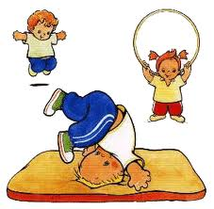
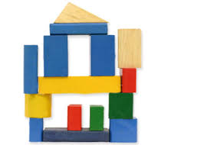
Capacidad de coordinar armoniosamente los músculos largos con agilidad, fuerza, equilibrio y velocidad en la ejecución de determinados movimientos.
MOTRICIDAD GRUESA
ETAPAS DEL DESARROLLO
Movimientos más elaborados y organizados
Movimientos no locomotores, permiten realizar movimientos coordinados de ojos, manos y dedos con precisión.
MOTRICIDAD FINA

Slide 21
TEST O EXAMEN DEL DESARROLLO INFANTIL DE DENVER
MOTRICIDAD FINA Ensartar cuentas en un hilo.
Colocar cubos y piezas.
Dibuja círculos, figuras humanas o animales, con trazos muy simples.
Imita puentes de tres bloques.
Moldear plastilina.
Copia figuras geométricas y letras.
Arma rompecabezas de 20 piezas.
Usa tijeras de punta redonda.
Atar los zapatos.
Comienza a abrochar y desabrochar botones.
MOTRICIDAD GRUESA Sube y baja gradas y escaleras con y sin apoyo.
Salta con los dos pies.
Correr con combinaciones.
Caminar por planos estrechos.
Lanzar y rodar objetos diferentes.
Saltar obstáculos a pequeña altura.
Lanzar, rodar y golpear pelotas de forma combinada.
Trepar por un plano vertical.
Caminar de puntillas.
Interpretaciones:
El fallo en una actividad <anormal>.
Dos o más fallos <dudoso>.
Si no se realiza con éxito ningún ejercicio se considera <irrealizable>.

Slide 22
HIPÓTESIS
El desarrollo motriz de las niñas(os) del Centro de Educación Inicial «Muñequitos de Lumbisí » se encuentra relacionado con su estado nutricional
El desarrollo motriz de las niñas (os) del Centro de Educación Inicial «Muñequitos de Lumbisí» NO se encuentra relacionado con su estado nutricional

Slide 23
METODOLOGÍA DE LA INVESTIGACIÓN

Slide 24
POBLACIÓN Y MUESTRA
Población: 52 niños y niñas del Centro de Educación inicial “Muñequitos de Lumbisí” que se encuentran en las edades comprendidas de 3 a 4 años.
Muestra: está conformada por toda la población, para tener un nivel de confianza del 100%.
GRUPO | NIÑOS | NIÑAS | TOTAL
3 AÑOS | 12 | 13 | 25
4 AÑOS | 15 | 12 | 27
TOTAL | 27 | 25 | 52

Slide 25
TÉCNICAS
INSTRUMENTOS
Recursos para registrar las mediciones, observaciones o características de los objetos investigados.
•Matriz de datos, registro de peso y talla y test de Denver.
•Báscula de palanca y plataforma, tallímetro y cinta métrica, curvas de crecimiento de la OMS.
•Test de Denver, (Objetos de diferentes formas y tamaños).
Procedimientos metodológicos y sistemáticos utilizados para recolectar información.
•Entrevista, información, de edad, nombre y sexo.
•Fichaje, registro de peso y talla y evaluación motriz .

Slide 26
Tratamiento Y ANÁLISIS ESTADÍSTICO

Slide 27
Análisis de resultados IMC de niñas(os) 3 años
Mayor número de niños con peso normal en relación a las niñas.
Riesgo de sobre peso mayor en las niñas que en los niños.
Sobre peso y peso bajo niñas (os) con un mismo porcentaje.
Un caso de peso bajo severo en las niñas.
El porcentaje de mal nutrición es mayor al 50%.

Slide 28
Análisis de resultados IMC de niñas(os) de 4 años
Peso normal porcentaje similar en niñas y niños.
Riego de sobre peso porcentaje de niños mayor que el de las niñas.
Una niña presenta sobre peso.
Peso bajo el número de niños es mayor que el de las niñas.
No existe ningún caso de peso bajo severo.
En este grupo existe menos del 50% de niñas y niños mal nutridos.

Slide 29
Análisis motricidad niñas(os) de 3 años
El 60% de niñas y niños se encuentran con una motricidad excelente, y el 40% tiene una motricidad baja.

Slide 30
Análisis motricidad niñas(os) de 4 años
El 70% de niños y niñas tienen una motricidad moderada, siendo esta muy baja en comparación a los resultados del grupo de 3 años.

Slide 31
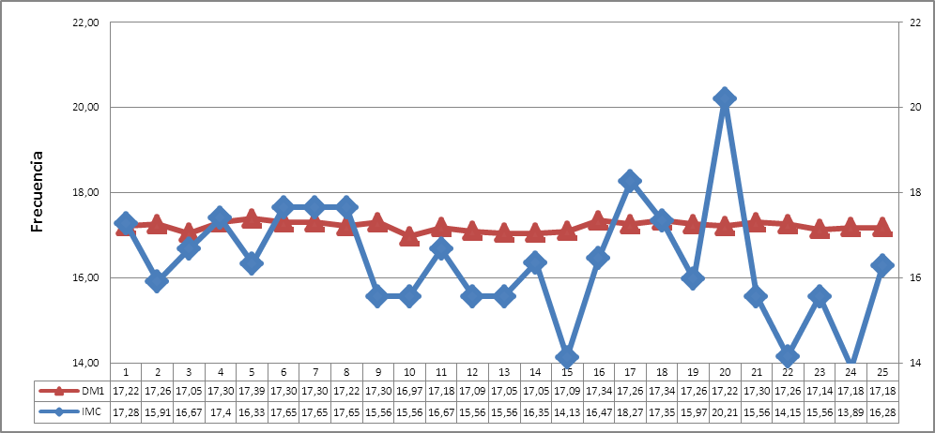
Análisis de correlación de niñas(os) de 3 años
La relación entre el Estado Nutricional y el desarrollo motriz, es moderada ya que únicamente se encuentran con un 30% de dependencia.

Slide 32
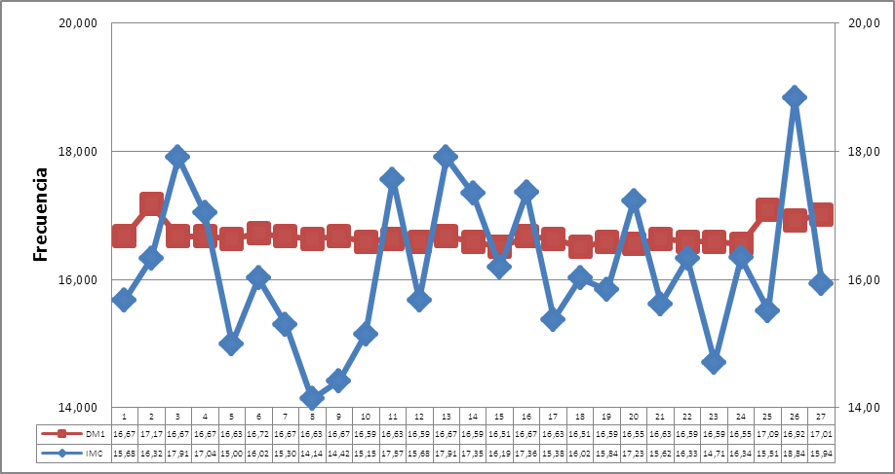
Análisis de correlación de niñas(os) de 4 años
La relación entre el Estado Nutricional y el desarrollo motriz, es baja ya que únicamente se encuentran con un 10% de dependencia.

Slide 33
CONCLUSIONES Y RECOMENDACIONES

Slide 34
CONCLUSIONES
El 34% de niñas(os) han desarrollado satisfactoriamente su motricidad (fina y gruesa) y el 66% tiene un desarrollo normal.
El estado nutricional es inadecuado puesto que el 50% de niños tiene un peso dentro de los parámetros normales y el otro 50% tienen algún problema de nutrición (sobre peso o peso bajo severo) lo que indica que están mal nutridos.
Mediante el coeficiente de correlación de Pearson, se concluye que existe una relación positiva y moderada del 30% para las niñas(os) de 3 años y una relación baja del 11% para las niñas(os) de 4 años.
Si un niño recibe una alimentación equilibrada y rica en nutrientes en los primeros años de vida tendrá un excelente desarrollo motriz.
Existe una relación positiva muy débil del 20% entre el estado nutricional y el desarrollo motor.

Slide 35
RECOMENDACIONES
Las maestras deben realizar la planificación semanal contemplando las actividades lúdicas para fomentar el desarrollo de habilidades motoras.
La alimentación que reciben los niños debe contener los nutrientes necesarios y acorde a las necesidades energéticas de los niños, para de esta manera evitar el sobre peso y la desnutrición.
Educar a los padres sobre el tipo de alimentación que sus hijos deben recibir para no tener problemas de nutrición y controlar la alimentación que reciben.
La administración del CEI debe exigir al personal del comedor realizar menús nutritivos.
La falta de higiene es muy notoria en el CEI, por la falta de los servicios básicos o por falta de una buena educación, por esta razón es necesario que los niños aprendan normas y costumbres sobre higiene y es labor del personal docente o madres comunitarias el inculcar hábitos de alimentación e higiene por medio de actividades lúdicas que incentiven y fomenten su realización, antes y después de realizar sus actividades diarias.

Slide 36
PROPUESTA
ALTERNATIVA

Slide 37
PROPUESTA ALTERNATIVA
Manual de Capacitación Docente.
Fomentar hábitos de higiene y limpieza.
Guia de actividades lúdicas para impulsar el aprendizaje divertido en los niños.
Actividades para ser realizadas de una manera divertida y dinámica.
Canciones para ser utilizadas en todo momento y especialmente antes y después de comer, ir al baño, jugar y realizar las tareas en salón de clase.
Títeres como apoyo didáctico para fomentar los hábitos de higiene trabajados durante la semana.
Carteles informativos con información visual, colorida y llamativa para incentivar el aprendizaje mediante imitación de roles, diálogos en base a cada cartel y fortalecer el razonamiento y el aprendizaje de hábitos de higiene.
Cuentos para la hora de descanso.

Slide 38
Gracias Por
Su atención

